Slide 1

Digestion et absorption dans l’intestin grêle
Aude FERRAN
2025

Slide 2
Introduction
Ingestion de grosses molécules non absorbables
Absorption de nutriments
Glucose, fructose, galactose,…
Acides aminés, dipeptides, tripeptides
Acides gras
PAS d’absorption amidon, glycogène, protéines
Sites majeurs de digestion
intestin grêle chez toutes les espèces
réticulo-rumen chez les ruminants
gros intestin pour la cellulose chez les herbivores monogastriques (cheval, lapin)

Slide 3
Digestion et absorption des glucides

Slide 4
Digestion & Absorption des glucides
Glucides
Enzymes digestives
Fermentations microbiennes
Sucres simples
dans l’intestin grêle
Acides gras volatils dans le rumen ou le cæco-côlon
Absorption dans
la circulation sanguine

Slide 5
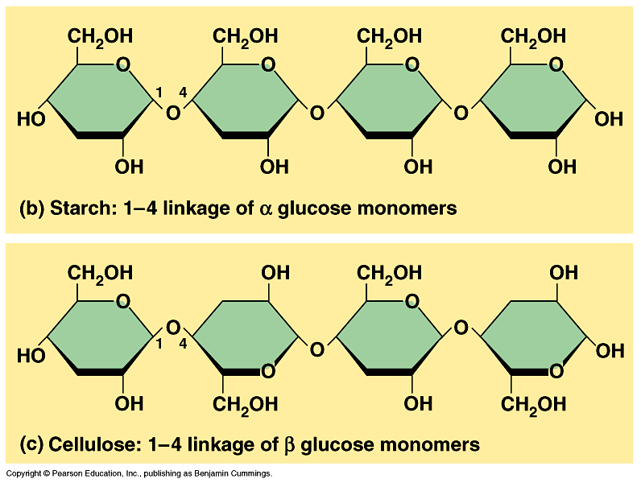
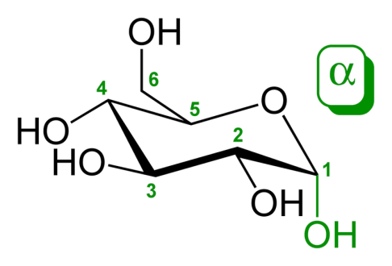
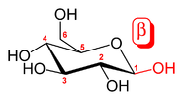
Digestion des glucides
Absence d’enzymes capables de digérer des polysaccharides avec des liaisons β-glucose (cellulose, hémicellulose,…) chez les mammifères
Amidon : liaisons α1-4
Cellulose : liaisons β1-4

Slide 6
Digestion des glucides
Les liaisons β ne peuvent être hydrolysées que par des enzymes bactériennes présentes dans le gros intestin chez toutes les espèces ou dans le réticulo-rumen chez les ruminants
La cellulose et les autres fibres ont principalement un rôle dans le transit intestinal chez les mammifères carnivores et omnivores

Slide 7
Digestion des glucides
Digestion intestinale
1. dans la lumière : amylase pancréatique
digestion très rapide (plus puissante que l’amylase salivaire)
l’amidon ingéré est digéré en totalité en 30 minutes dans le duodénum

Slide 8
Digestion des glucides
α Amylase :
Hydrolyse les liaisons α1-4 de l’amidon
Liaison α1-4
amylose
α Amylase
maltose
maltotriose

Slide 9
Digestion des glucides
α Amylase :
Hydrolyse les liaisons α1-4 de l’amidon
Amidon
Liaison α1-4
Liaison α1-6 : amylopectine
α Amylase
maltose
maltotriose
Dextrines

Slide 10
Digestion des glucides
Digestion intestinale
1. dans la lumière :
amylase pancréatique => Maltose, maltotriose, dextrines à partir amidon
Lactose, saccharose non hydrolysés
2. au niveau de la bordure en brosse : oligosaccharidases produites par les entérocytes

Slide 11
Enzymes digestives de la bordure en brosse produites par les entérocytes
Oligosaccharidases
Dipeptidases, Aminopeptidases
Monoglycéride lipase
Nucléotidases, nucléosidases

Slide 12
Digestion des glucides
Oligosaccharidases
maltose
maltase
glucose
maltotriose
= sucres simples qui peuvent être absorbés
Dextrinase
(=isomaltase
= 1,6 α-glucosidase)
dextrine
*
saccharase
* pas chez les ruminants
fructose
saccharose
lactase
galactose
lactose

Slide 13
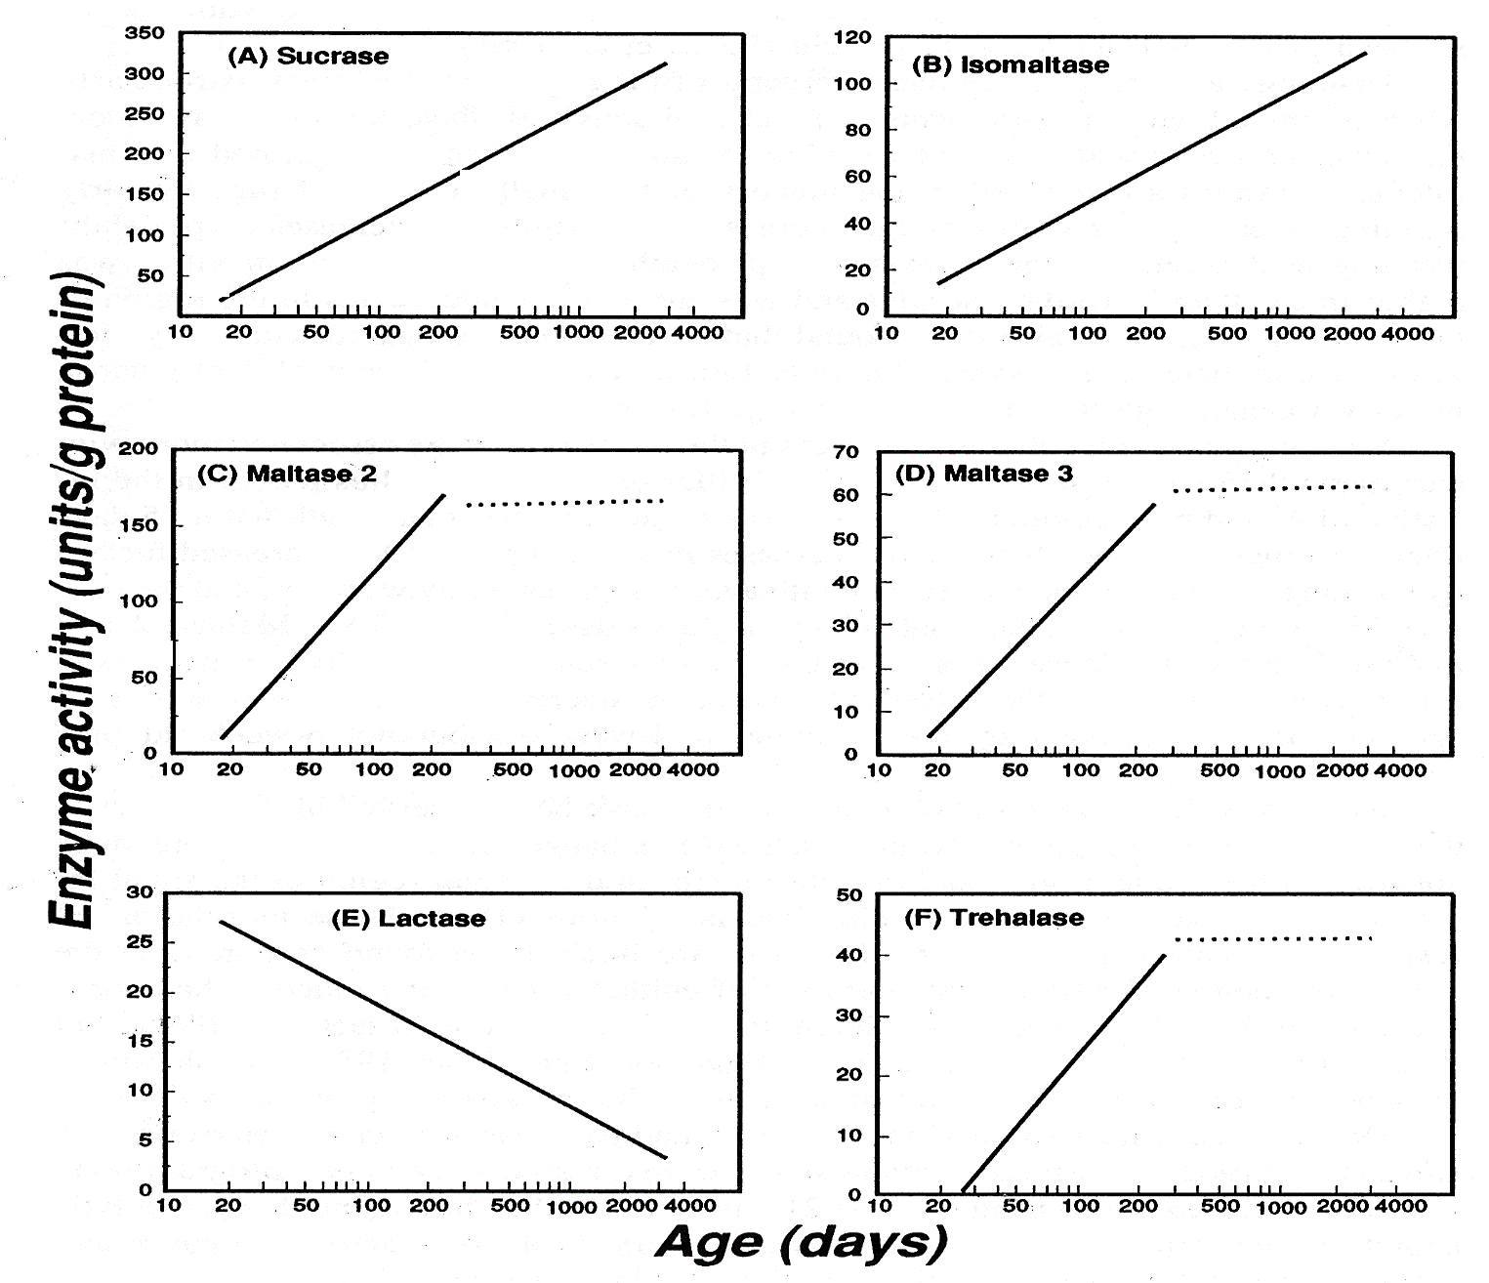
Disaccharidases en fonction de l’âge
saccharase
maltase
lactase

Slide 14
Digestion des glucides
Digestion intestinale
1. dans la lumière : amylase pancréatique
2. au niveau de la bordure en brosse : oligosaccharidases produites par les entérocytes
3. au niveau du gros intestin : digestion microbienne (surtout pour les herbivores monogastriques)

Slide 15
Digestion des glucides
Absorption
Seuls les monosaccharides (glucose, fructose, galactose) peuvent être absorbés par les entérocytes
Les nouveau-nés (premières 24 heures) peuvent absorber des oligosaccharides par endocytose
Absorption essentiellement dans le duodénum et le jéjunum

Slide 16
Absorption des oses
Absorption des glucides par voie transcellulaire
Deux familles de transporteurs
Diffusion facilitée qui ne nécessite pas d’ATP
Ex: GLUT (glucose transporter)
Absorption active secondaire qui nécessite de l’ATP
Ex: SGLT (sodium-glucose linked transporter)

Slide 17
Absorption des oses
Circulation sanguine
ENTEROCYTE
SGLT
Transport actif secondaire
Na⁺
LUMIERE DU TD
ATP
vers le foie
2 Na⁺
K⁺
glucose
glucose
GLUT
diffusion facilitée

Slide 18
Digestion et absorption des protéines

Slide 19
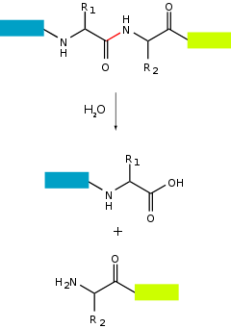
Digestion des protéines
Digestion des protéines par des peptidases qui clivent les liaisons peptidiques
peptidase

Slide 20
Digestion des protéines
Peptidases
Pepsine (estomac)
Trypsine/élastase/chymotrypsine (pancréas)
Remarque : Le site de fixation et donc le site de coupure des enzymes dépend des acides aminés présents et de la structure de la protéine

Slide 21
Digestion des protéines
Digestion intestinale
1. dans la lumière de l’intestin (duodénum et jejunum)
Enzymes pancréatiques
Trypsinogène activé en trypsine grâce à une entérokinase produite au niveau de la bordure en brosse
Trypsine active ensuite les autres enzymes (chymotrypsine, élastase, carboxypeptidase)

Slide 22
Digestion des protéines
Digestion intestinale
1. dans la lumière de l’intestin au niveau du duodénum et jejunum
Enzymes pancréatiques
2. au niveau de la bordure en brosse
Aminopeptidases, dipeptidases
Oligopeptides
= les oligopeptides peuvent être absorbés s’ils sont composés de moins de 3 aa
67% des aa sont absorbés sous la forme d’oligopeptides (2 ou 3 aa liés par des liaisons peptidiques) / 33% sous la forme d’un seul aa

Slide 23
Digestion des protéines
Digestion intestinale
1. dans la lumière de l’intestin au niveau du duodénum et jejunum
Enzymes pancréatiques (trypsine, chymotrypsine, elastase, carboxypeptidase)
2. au niveau de la bordure en brosse
Aminopeptidases, dipeptidases
3. dans les entérocytes
Les liaisons des oligopeptides sont hydrolysées par des peptidases intracellulaires
= acides aminés libres (= 1 aa)

Slide 24
Absorption des acides aminés
Absorption des acides aminés
Transporteurs au niveau des membranes apicales et basolatérales sont spécifiques pour certains aa (aromatique, aliphatique, basiques,…)
Transporteurs peuvent être dépendants ou non du gradient de Na⁺
ENTEROCYTE
VEINE
PORTE
LUMIERE DU TD
Na⁺
ATP
Na⁺
K⁺
vers le foie
aa
aa

Slide 25
Absorption des acides aminés
Absorption des acides aminés
ENTEROCYTE
VEINE
PORTE
LUMIERE DU TD
Na⁺
ATP
Na⁺
K⁺
vers le foie
aa
aa
Entrée d’acides aminés seuls, par 2 ou par 3
Sortie d’acides aminés seuls uniquement

Slide 26
Digestion et absorption des lipides

Slide 27
Digestion des lipides
Triglycéride
Les triglycérides, les phospholipides, les esters de cholestérol,… ne sont pas absorbables
Les substances absorbables sont:
Les acides gras libres
Les monoglycerides
Le cholestérol
Les vitamines liposolubles
CH₂-O-CO-R
CH-O-CO-R
CH₂-O-CO-R
glycérol
acide gras
R-COOH
Monoglycéride
CH₂-OH
CH-O-CO-R
CH₂-OH

Slide 28
Digestion des lipides
Grandes étapes de la digestion des lipides
Emulsification
Hydrolyse enzymatique des lipides
Formation de micelles
Absorption du contenu micellaire

Slide 29
Digestion des lipides
La digestion et l’absorption impliquent :
des enzymes
Lipase (+ Colipase)
Cholestérol estérase
Phospholipase A₂
des acides biliaires et leurs sels qui aident à
l’activité enzymatique
l’absorption des produits de la lipolyse

Slide 30
Digestion des lipides Digestion intestinale
Emulsification = dispersion des lipides
Mélange hétérogène de deux substances liquides non miscibles comme l’eau et l’huile.
Dispersion de l’une des substances (ici, les lipides) dans l’autre (ici, la phase aqueuse) sous forme de petites gouttelettes.
Le mélange reste stable grâce à un troisième composant appelé émulsifiant qui joue un rôle de tensioactif (ici, les sels biliaires).

Slide 31
Digestion des lipides
Emulsification
Sels biliaires (cf cours physiologie de la sécrétion biliaire) amphiphiles avec
un domaine hydrophile (acide aminé conjugué) et
un domaine lipophile (cholestérol)
Phospholipides

Slide 32
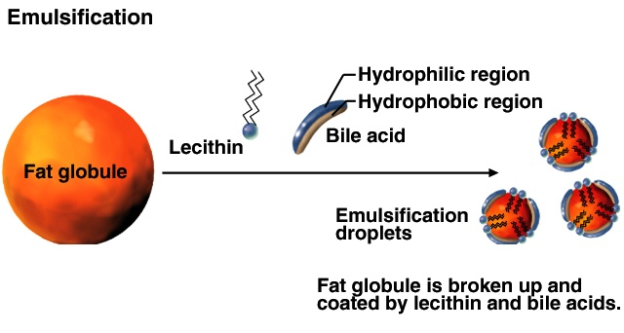
Digestion des lipides
Emulsification des lipides dans l’intestin
Les lipides sont émulsionnés dans l’intestin par les sels biliaires
Remarque : certains lipides alimentaires sont naturellement émulsionnés (lait)

Slide 33
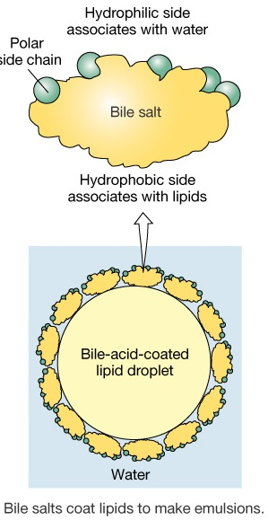
Digestion des lipides
Emulsification des lipides dans l’intestin
L’émulsion va rendre les lipides accessibles aux différentes enzymes pancréatiques

Slide 34
Digestion des lipides
Enzymes impliquées dans la digestion
Enzymes | Origines | Sites d’action
Lipase | Glandes linguales Muqueuse gastrique | Estomac
Lipase (colipase) | Pancréas | Intestin grêle
Cholestérol estérase | Pancréas | Intestin grêle
Phospholipase A₂ | Pancréas | Intestin grêle

Slide 35
Digestion des lipides Digestion enzymatique
Lipase hydrolyse les lipides très rapidement
Triglycérides (TG) hydrolysés en acides gras (AG) libres et en monoglycérides.
Hydrolyse préférentielle sur les positions 1 et 3
Triglycéride
R-COOH
Monoglycéride
CH₂-O-CO-R
CH-O-CO-R
CH₂-O-CO-R
CH₂-OH
CH-O-CO-R
CH₂-OH
Lipase
R-COOH
glycérol
acide gras

Slide 36
Digestion des lipides Digestion enzymatique
Cholestérol estérase :
Hydrolyse les esters de cholestérol, de vitamines A, D et E
Hydrolyse les 3 liaisons esters des triglycérides
= malgré le nom, c’est une Estérase non spécifique
Libération d’acides gras libres, de cholestérol, vitamines et glycérol non estérifiés

Slide 37
Digestion des lipides Digestion enzymatique
Phospholipase A2
Hydrolyse les phospholipides pour en libérer les AG et le lysophospholipide
= activité très spécifique
Lysophospholipide
Phospholipide
CH₂-O-P-X
CH-O-CO-R
CH₂-O-CO-R
CH₂-O-P-X
CH-OH
CH₂-O-CO-R
Phospholipase A2
R-COOH

Slide 38
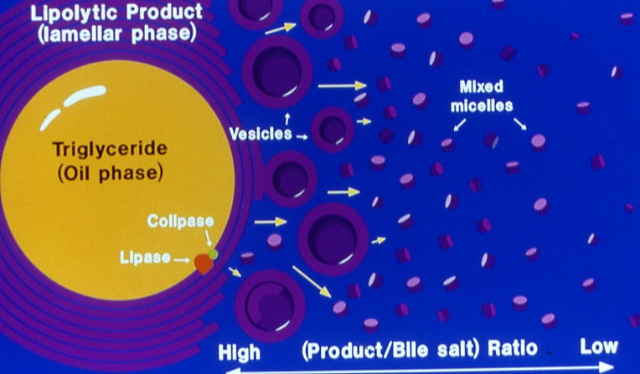
Digestion des lipides

Slide 39
Digestion des lipides
Formation de micelles = solubilisation des lipides
Micelles
= complexes hydrosolubles (de 4 à 6 nm) formés d’acides gras et de monoglycérides enrobés de sels biliaires
beaucoup plus petites que les gouttelettes obtenues après émulsification
solubles alors que les gouttelettes sont en suspension

Slide 40
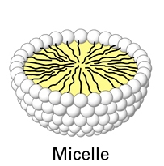
Digestion des lipides
Formation de micelles = solubilisation des lipides
Fraction polaire vers l'extérieur
Fraction apolaire (lipides) à l’intérieur
Fraction apolaire
Contenu interne de la micelle
liposoluble
Fraction polaire
Contenu intestinal hydrosoluble

Slide 41
Absorption des lipides
Micelles
Apportent les acides gras et les monoglycérides jusqu’à la bordure en brosse des entérocytes par diffusion dans le milieu aqueux
Puis AG et monoglycérides quittent les micelles et entrent dans les entérocytes par diffusion (ou transporteurs) à travers la membrane lipidique.
Remarque : les acides gras à courtes chaînes sont assez solubles dans l’eau et n’ont pas besoin de micelles pour diffuser

Slide 42
Absorption des lipides
Au niveau de la bordure en brosse, les sels biliaires sont libérés dans la lumière intestinale
Participent à la formation de nouvelles micelles ou
Sont absorbés dans l’iléon pour subir un recyclage entéro-hépatique (voir cours sur la sécrétion biliaire)

Slide 43
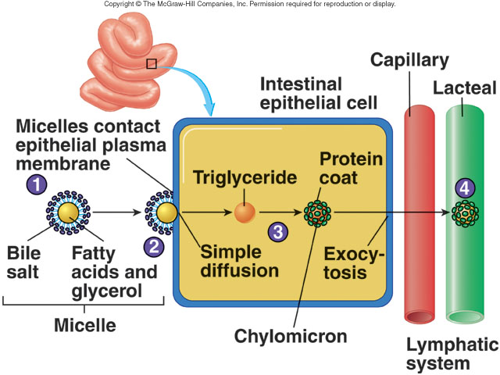

Slide 44
Absorption des lipides
Devenir des lipides absorbés
Acides gras:
À courtes chaînes = moins de 10-12 atomes de carbone
Plus hydrosolubles que les AG à longues chaînes
Absorbés directement dans le sang portal
A longues chaînes = plus de 10-12 atomes de carbone
Reestérifiés sous forme de triglycérides ou de phospholipides dans les entérocytes avec du glycérol dans le réticulum endoplasmique
Participent avec des protéines à la formation des chylomicrons
Entrent dans la circulation lymphatique

Slide 46
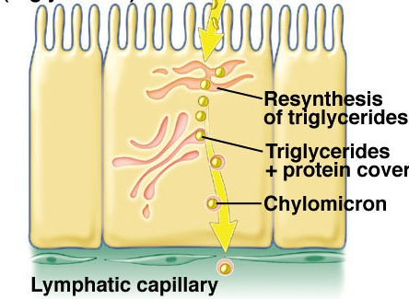
Absorption des lipides
Devenir des lipides absorbés (suite)
Cholestérol
Estérifié dans l’entérocyte puis intégré à des chylomicrons
Vitamines liposolubles A, D, E et K
Intégrées à des chylomicrons
Lipides alimentaires favorisent leur absorption

Slide 47
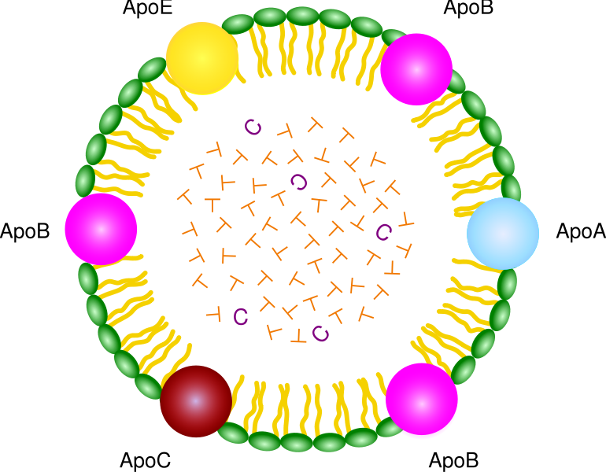
Absorption des lipides
Chylomicrons
80-90% triglycérides, 8-9% phospholipides, 2% cholestérol, 2% protéines
Le cholestérol, les triglycérides et les vitamines liposolubles sont enrobés d’apolipoprotéines et de phospholipides
ApoA, ApoB, ApoC, ApoE = apolipoprotéines
T =triglycérides
C =cholestérol
Vert et jaune =phospholipides

Slide 48
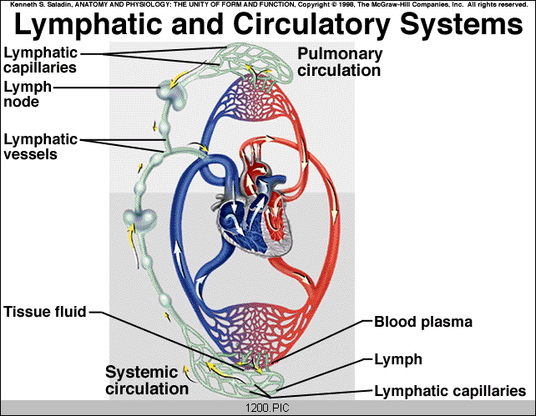
Digestion des lipides
Devenir des chylomicrons
Les chylomicrons vont gagner, par la voie lymphatique, la circulation sanguine via la veine sous-clavière

Slide 49
Digestion des lipides
Devenir des chylomicrons
la lipoprotéine lipase (localisée à la surface de l’endothélium des capillaires sanguins) hydrolyse les triglycérides des chylomicrons en glycérol et acides gras libres dans
le tissu adipeux,
le cœur,
les muscles et
la mamelle en période de lactation
Triglycéride
R-COOH
Liprotéine lipase
CH₂-OH
CH-OH
CH₂-OH
CH₂-O-CO-R
CH-O-CO-R
CH₂-O-CO-R
R-COOH
R-COOH

Slide 50
Résumé
Emulsification (formation de gouttelettes)
Hydrolyse par différentes enzymes
Formation de micelles
Absorption par les entérocytes
Formation d’esters et enrobage dans des chylomicrons dans les entérocytes
Passage dans la circulation lymphatique
Arrivée lente dans la circulation sanguine
(Utilisation par les cellules )

